Slide 1
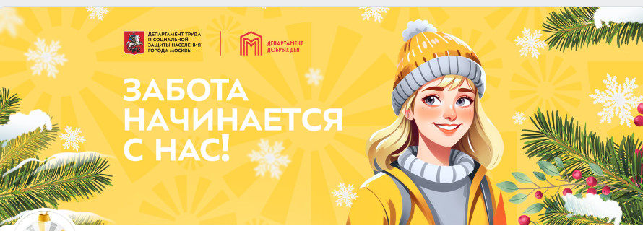
ГОРОДСКОЕ УЧРЕЖДЕНИЕ «МОЙ СОЦИАЛЬНЫЙ ПОМОЩНИК»
ОТЧЕТ
О РАБОТЕ УЧРЕЖДЕНИЯ
НА ТЕРРИТОРИИ МУНИЦИПАЛЬНОГО ОКРУГА СЕВЕРНОЕ МЕДВЕДКОВО ЗА 2024 ГОД

Slide 2


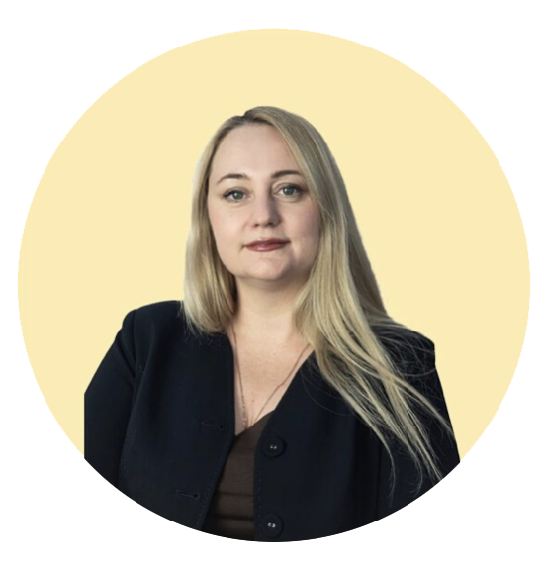

ГОРОДСКОЕ УЧРЕЖДЕНИЕ «МОЙ СОЦИАЛЬНЫЙ ПОМОЩНИК»
ЦЕНТРАЛЬНЫЙ АППАРАТ
УПРАВЛЕНИЯ ОРГАНИЗАЦИИ ОКАЗАНИЯ СОЦИАЛЬНЫХ УСЛУГ НА ДОМУ
Виноходова Вера Михайловна
Директор
VinokhodovaVM@social.mos.ru
ЦАО
СВАО
ВАО
ЮАО
Переяславский переулок, д. 6
Пришвина, д. 12, к. 2
Бойцовая, д. 10, к. 5
1-й Кожуховский пр-д, д. 3
Лиоли Елена Юрьевна
Зам. начальника управления ЦАО
LioliEY@social.mos.ru
Ганжа Валентина Витальевна
Начальник управления СВАО
GanzhaVV@social.mos.ru
Степанова Ольга Анатольевна
Начальник управления ВАО
StepanovaOA@social.mos.ru
Утунова Елена Цадыровна
Начальник управления ЮАО
UtunovaET@social.mos.ru
Вавулина Екатерина Сергеевна
Заместитель директора
VavulinaES@social.mos.ru
Кудрявцева Елена Юрьевна
Заместитель директора
KudryavtsevaEY1@social.mos.ru
САО
ЮЗАО
ТиНАО
ЗАО
СЗАО
ЮВАО
ЗелАО
Проезд Черепановых, д. 22. Зеленоград, к. 320
Профсоюзная, д. 142
Исаковского, д. 31, стр. 1
Люблинская, д. 159
Овечкина Марина Евгеньевна
Начальник управления
САО, ЗелАО
OvechkinaME@social.mos.ru
Голицына Ольга Вячеславовна
Начальник управления
ЮЗАО, ТиНАО
GolitsynaOV@social.mos.ru
Юсупова Виктория Вадимовна
Начальник управления
ЗАО, СЗАО
YusupovaVV@social.mos.ru
Корчагина Ольга Сергеевна
Начальник управления ЮВАО
KorchaginaOS@social.mos.ru
Переяславский переулок, д. 6
Справочная служба Департамента труда и социальной защиты населения Москвы:
8 (495) 870-44-44

Slide 3
РЕЗУЛЬТАТЫ ДЕЯТЕЛЬНОСТИ РУКОВОДИТЕЛЯ СОЦИАЛЬНОЙ СЛУЖБЫ НА ТЕРРИТОРИИ РАЙОНА СЕВЕРНОЕ МЕДВЕДКОВО
  Руководитель социальной службы по району Северное Медведково:
  Заплетнюк Светлана Геннадьевна
  Электронная почта руководителя - Zapletnyuk@social.mos.ru
  Справочная служба Департамента труда и социальной защиты населения Москвы: 8 (495) 870-44-44
  Так на территории района Северное Медведково были проведены 37 информационных встречи с населением. Благодаря оперативному взаимодействию с сотрудниками Управы района четверым гражданам была оказана незамедлительная социальная и медицинская помощь, в том числе срочная госпитализация. она.
В результате комиссионных обследований совместно с сотрудниками Управы района Северное Медведково, специалистами ГБУ «Государственная социальная инспекция» - 3 жителя района были экстренно-госпитализированы и в дальнейшем определены

Slide 4
РАБОТА С ПОДОПЕЧНЫМИ – ДОЛГОВРЕМЕННЫЙ УХОД
1.1 РАБОТА ПО ПРОАКТИВНОМУ ВЫЯВЛЕНИЮ ГРАЖДАН
269 чел.
по спискам Департамента здравоохранения города Москвы за 2024 год
РАБОТА ПО ВЫЯВЛЕНИЮ ЖИТЕЛЯМИ
752 чел.
с участием общественных советников районов АО г. Москвы, обращениям организаций
в том числе по району Северное Медведково – 7 чел.
1873 чел.
по обращениям на «горячую линию», в том числе по району Северное Медведково – 13 человек
3640 чел.
нуждающихся в социальном обслуживании
РАБОТА ПО ВЫЯВЛЕНИЮ СОТРУДНИКАМИ
121 чел.
руководителями социальных служб в ходе работы на территориях, в том числе по району Северное Медведково 17 чел.
625 чел.
по заявкам социальных координаторов в рамках взаимодействия с КЦМП, в том числе по району Северное Медведково – 7 человек
Справочная служба Департамента труда и социальной защиты населения Москвы:
8 (495) 870-44-444

Slide 5

1.2 ОКАЗАНИЕ СРОЧНЫХ СОЦИАЛЬНЫХ УСЛУГ В ПЕРИОД ПРИНЯТИЯ РЕШЕНИЯ О СОЦИАЛЬНОМ ОБСЛУЖИВАНИИ
    В ПЕРИОД ПРИЗНАНИЯ В 2024 ГОДУ
    СРОЧНЫЕ СОЦИАЛЬНЫЕ УСЛУГИ ОКАЗАНЫ
    672 МОСКВИЧАМ
    В ТОМ ЧИСЛЕ ПО РАЙОНУ Северное Медведково
    44 МОСКВИЧАМ
0
3
5
155
97
67
29
0
1
17
На обслуживании состоят как одинокие граждане, у которых нет близких родственников, так и одиноко проживающие граждане, имеющие трудоспособных родственников, которые по объективным причинам не могут осуществлять уход над нуждающимся гражданином.
67
108
32
6
17
83
ПРИЧИНЫ
6
удаленность проживания
наличие другого лица за которым осуществляет уход родственник
4
5
9
проживание заграницей
78
0
59
наличие у родственника несовершеннолетних детей
И др. объективные причины
Общее количество оказанных услуг: 875

Slide 6
1.3 ОБСЛУЖИВАНИЕ ПОСТОЯННОЕ ПО ДОГОВОРУ
В 2024 ГОДУ ОБСЛУЖИВАЛИСЬ ПОСТОЯННО
Из 88201 человек на обслуживании
88201 человек
Периодические услуги у 87703 человек
(2-3 раза в неделю)
Ежедневные услуги у 498 человек
ПЕРЕЧЕНЬ ОКАЗЫВАЕМЫХ УХОДОВЫХ УСЛУГ
ИЗ НИХ В ГБУ «МСП» СОСТОЯТ НА
СОЦИАЛЬНОМ ОБСЛУЖИВАНИИ
63
ИВОВ
365
УВОВ
3511
Тружеников тыла
Категории граждан на обслуживании (из 88201) | Количество
Одиноких | 24887
Одинокопроживающих (есть родственники в Москве) | 27243
Одинокопроживающих (нет родственников в Москве) | 13427
Проживающих в семье | 5892
Проживающих в семье с ухаживающим лицом 60+ | 16752
Пересаживание (вертикализация, усаживание на край кровати); изменение положения тела
В ТОМ ЧИСЛЕ ПО РАЙОНУ Северное МЕДВЕДКОВО
706 Человек
Помощь при использовании средств личной гигиены / помощь в пользовании туалетом
Проведение гигиенических процедур нижней части тела
Подача пищи и кормление
ИЗ НИХ СОСТОЯТ НА
ОБСЛУЖИВАНИИ ПО РАЙОНУ
0
ИВОВ
3
УВОВ
34
Тружеников тыла
Подача пищи
Утренний\вечерний туалет
Полное купание

Slide 7
1.3 ОБСЛУЖИВАНИЕ ПОСТОЯННОЕ ПО ДОГОВОРУ
122
105
111
87
33
28
12
30146
Общее количество граждан на ежедневном обслуживании: 498 человек
18850
16891
14383
Общее количество граждан на периодическом обслуживании: 87703 человек
4916
519
1998

Slide 8
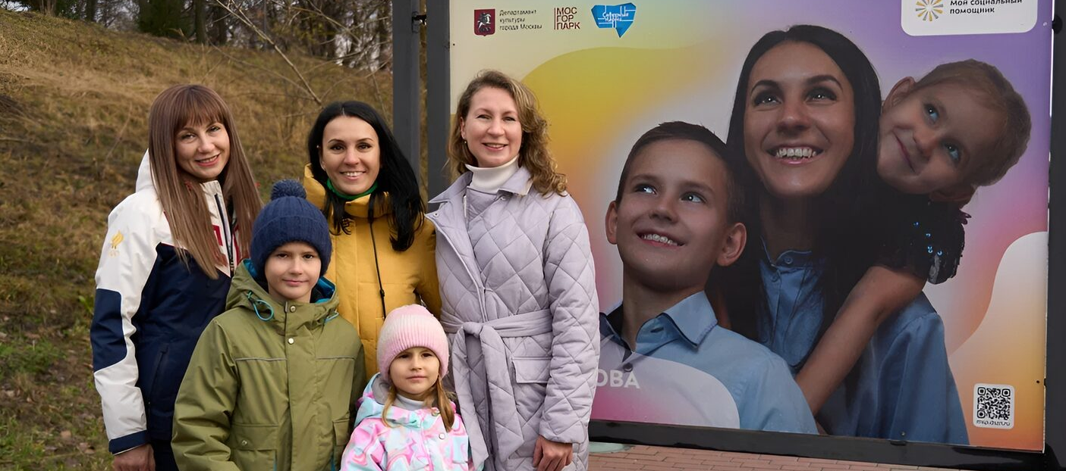

УЧАСТИЕ В ГОРОДСКИХ ПРОЕКТАХ
Май
ДЕНЬ ПОБЕДЫ
сопровождение ветеранов
на возложение цветов
и торжественные мероприятия
организация встреч ветеранов
с молодежью
Май
ПАСХА
акция по подготовке
к празднику
помощь сотрудников в покраске яиц, освящении куличей
сопровождение в храмы Москвы
Август – сентябрь
ТЕРРИТОРИЯ БУДУЩЕГО. 2030
участие в форуме
в Гостином дворе
в качестве волонтеров
КОЛЛЕДЖ ДОБРЫХ ДЕЛ
организация совместных событий и акций
Декабрь
НОВЫЙ ГОД
проведение новогодней поздравительной акции с участием жителей Москвы
Социальные работники ГБУ «МСП» обучены в рамках школы родственного ухода и могут помочь освоить навыки ухода за маломобильными родственниками при осуществлении ухода.
Всего по городу сотрудниками ГБУ «МСП» проведен мониторинг в квартирах
88 201 подопечных
В том числе по району Северное Медведково 401
С подопечными в еженедельном формате проводятся беседы на темы безопасности, в том числе, от мошеннических действий.
Проведен мониторинг квартир по чек-листу
на предмет пожарной безопасности.

Slide 9

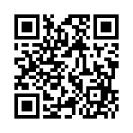
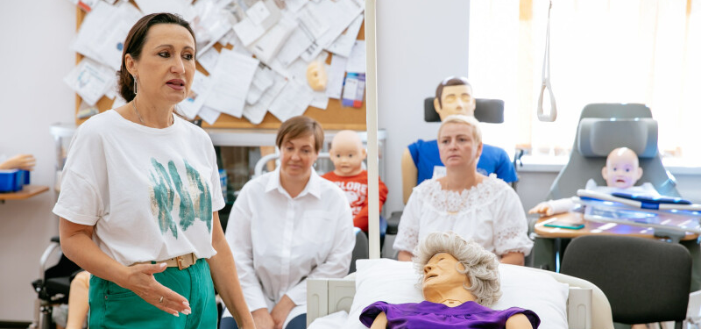
ШКОЛА РОДСТВЕННОГО УХОДА
  Для москвичей, которые ухаживают за своими близкими и хотят поддержать их оптимальный уровень жизни, в Москве создана «Школа родственного ухода»
Сайт: idposocial.ru
Телефон: 8 (495) 607-50-65 (доб. 519)
Почта: shkolaRU@social.mos.ru
В «Школе родственного ухода» работают специалисты по долговременному уходу и реабилитации:
  ТРЕНЕРЫ / ПРЕПОДАВАТЕЛИ / ПСИХОЛОГИ
  научат, как избежать ошибок при перемещении или кормлении близкого, осуществлении гигиенического ухода
9:00 – 20:00

Slide 10
КАДРЫ И ПРОФЕССИОНАЛИЗМ
МИССИЯ
«Нести добро и профессионально помогать, оказывая социальные услуги, нуждающимся в нашей помощи жителям Москвы. Дарить заботу и уделять особое внимание индивидуальным потребностям каждого, продлевая привычное качество жизни дома»
250
сотрудников приняли участие в командообразующем мероприятии «Забота начинается с нас»
ЦЕННОСТИ
1 500
сотрудников, прошедших обучение в течение года
Место: ИДПО (Школа психологического развития)
психологическая устойчивость
компетентность
командная работа
человеколюбие
Темы обучения: Принципы управления конфликтами, Эффективные коммуникации, Введение в профессию, Качество услуг в надомной форме обслуживания, Управление стрессом, Практические социально-медицинские навыки, Профессиональное общение социального работника, Особенности работы с пожилыми людьми, Деменция: оценка, подходы, повышение качества жизни, Использование технических средств реабилитации, Пожарная безопасность и др.
КОРПОРАТИВНЫЙ ПОРТАЛ
ЗА 2 МЕСЯЦА РАБОТЫ ПОРТАЛА:
даны порядка 150 ответов и разъяснений сотрудникам по рабочим вопросам
> 300 сотрудникам оказана техническая поддержка опубликовано более 60 новостей о работе учреждения
88
студентов колледжей, прошедших стажировки
(4 человека трудоустроено)
35
членов молодежного совета прошло обучение в школе блогеров
С декабря 2024 г. в ГБУ «МСП» действует система помощи работникам HelpDesk.

Slide 11
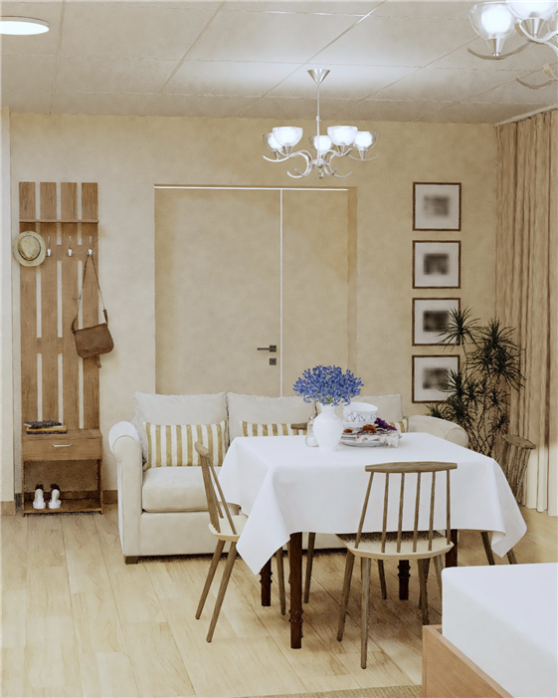

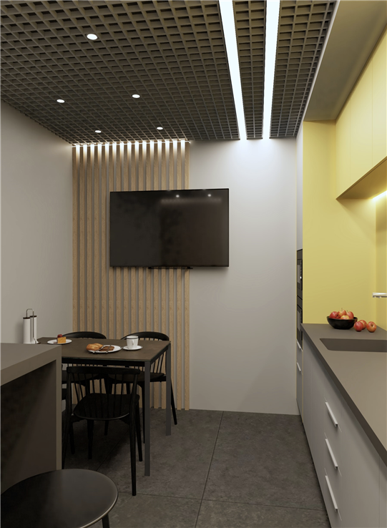
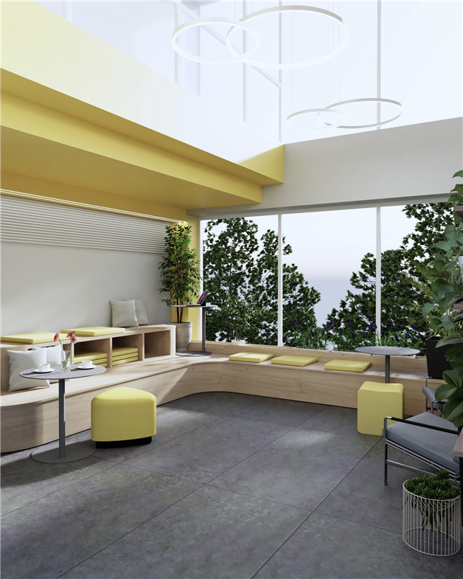
РЕМОНТ
ВЕСНА 2025
Запланировано завершение ремонтных работ в головном офисе ГБУ «МСП», расположенном по адресу: г. Москва, Переяславский пер., д.6.
После ремонта по данному адресу будут расположены
3 территориальных управления (ВАО, СВАО, ЦАО).
ЦАО
ЦАО
Переяславский пер., д.6.
Стромынка, д. 19, к. 2
ЦЕНТРАЛЬНЫЙ АППАРАТ
ВРЕМЕННЫЙ АДРЕС
БЫЛО
СТАЛО
Тренировочная квартира
Зона отдыха для работников
  Маленькие, темные кабинеты
  Свободное пространство
Учебный класс
Кухня-кафе
  Не удобная
  мебель
  Эргономичная мебель
  Устаревшее техническое оснащение
  Техника, создающая комфорт при звонках клиентам
  Типичное офисное пространство
  Дизайнерский интерьер
  Отсутствие зон отдыха
  Уютное пространство для отдыха
  Отсутствие столовой
  Зона кафе
первая уникальная площадка с оптимальными условиями для комфортной работы и обучения сотрудников
Работы по ремонту помещений,
в которых расположены территориальные управления ГБУ «МСП» планируется
завершить до конца 2026 г.
  Отсутствие места для обучения
  Учебный класс, тренировочная квартира

Slide 12

ИНФОРМАЦИОННОЕ СОПРОВОЖДЕНИЕ
Распространение рекламных материалов об
актуальных вакансиях Учреждения
ЗАПЛАНИРОВАНО
Увеличение количества подписчиков в социальных
сетях путем запуска
таргетирование рекламы
  ≥ 5
  Профильных средне-специальных и высших учебных заведений
  (не менее 2 раз за год)
  ≥ 132
  Районных отделений МФЦ
  (не менее 2 раз за год)
  ≥ 24 000
  Для размещения на информационных подъездных досках
Актуализация
и усовершенствование
системы KPI медиа активности руководителей социальных служб
в социальных сетях
Реализация территориальных событии с участием
руководителей социальных
служб в рамках календарного плана на 2025 год
Увеличение количества ключевых событии и акции Учреждения
  ≥ 10
  Ключевых календарных поводов
  ≥ 5
  Крупных информационных поводов
Выпуск фирменной одежды
и брендированных элементов одежды комплекса надомного обслуживания

Slide 13

ПЛАНЫ ПО УЧРЕЖДЕНИЮ НА 2025 ГОД
Проведение мероприятий по поздравлению ветеранов ВОВ в преддверии 80-летия Победы в Великой Отечественной войне и другим памятным праздничным датам.
Повышение эффективности и выстраивание системы проактивного выявления
на основании критериев выявления, нуждающихся в социальном обслуживании в форме на дому.
Повышение качества предоставления социальных услуг за счет мониторинга всех этапов взаимодействия
с подопечным от первого контакта до заключения
договора-оферты и последующего обслуживания.

Slide 14
ПЛАНЫ УЧРЕЖДЕНИЯ НА 2025 ГОД
Молодежный совет
Не менее 50 мероприятий по АО и порядка 10 городских мероприятий, коллаборации с молодежными советами департамента, участие в городских мероприятиях
Работа со студентами
Обеспечить увеличение привлеченных на работу студентов, проходящих практику в ГБУ МСП на 10%
ЗАПЛАНИРОВАНО
ЗАПЛАНИРОВАНО
Участие в днях отрытых дверей, встречи со студентами.
Участие в ярмарках вакансий.
Совместные мероприятия
в рамках молодежного совета.
Трудоустройство выпускников
в ГБУ «МСП».
Проведение мероприятий по поздравлению ветеранов ВОВ
в рамках совместной акции с Департаментом образования
и науки города Москвы совместно с Колледжем добрых дел.
Ежегодные акции «чистый дом», «чистые окна» в квартирах ветеранов ВОВ.
Создание корпоративного университета для системного обучения и развития
сотрудников , в т.ч школа наставничества, тренинговые комнаты по отработке навыков.

Slide 15
СПАСИБО ЗА ВНИМАНИЕ

